Slide 1
Metodikk for universell utforming av nettløsninger og litt om juridisk rammeverk
Biljana Mijalkovic, DNB

Slide 2






Agenda
Hvorfor trenger vi universell utforming av ikt-løsninger? (4min)
Hva betraktes som hovedløsningen i følge loven? (2min)
Metodikk for universell utforming (20 min)
Relevant juridisk rammeverk og forklaring av begreper (15)

Slide 3
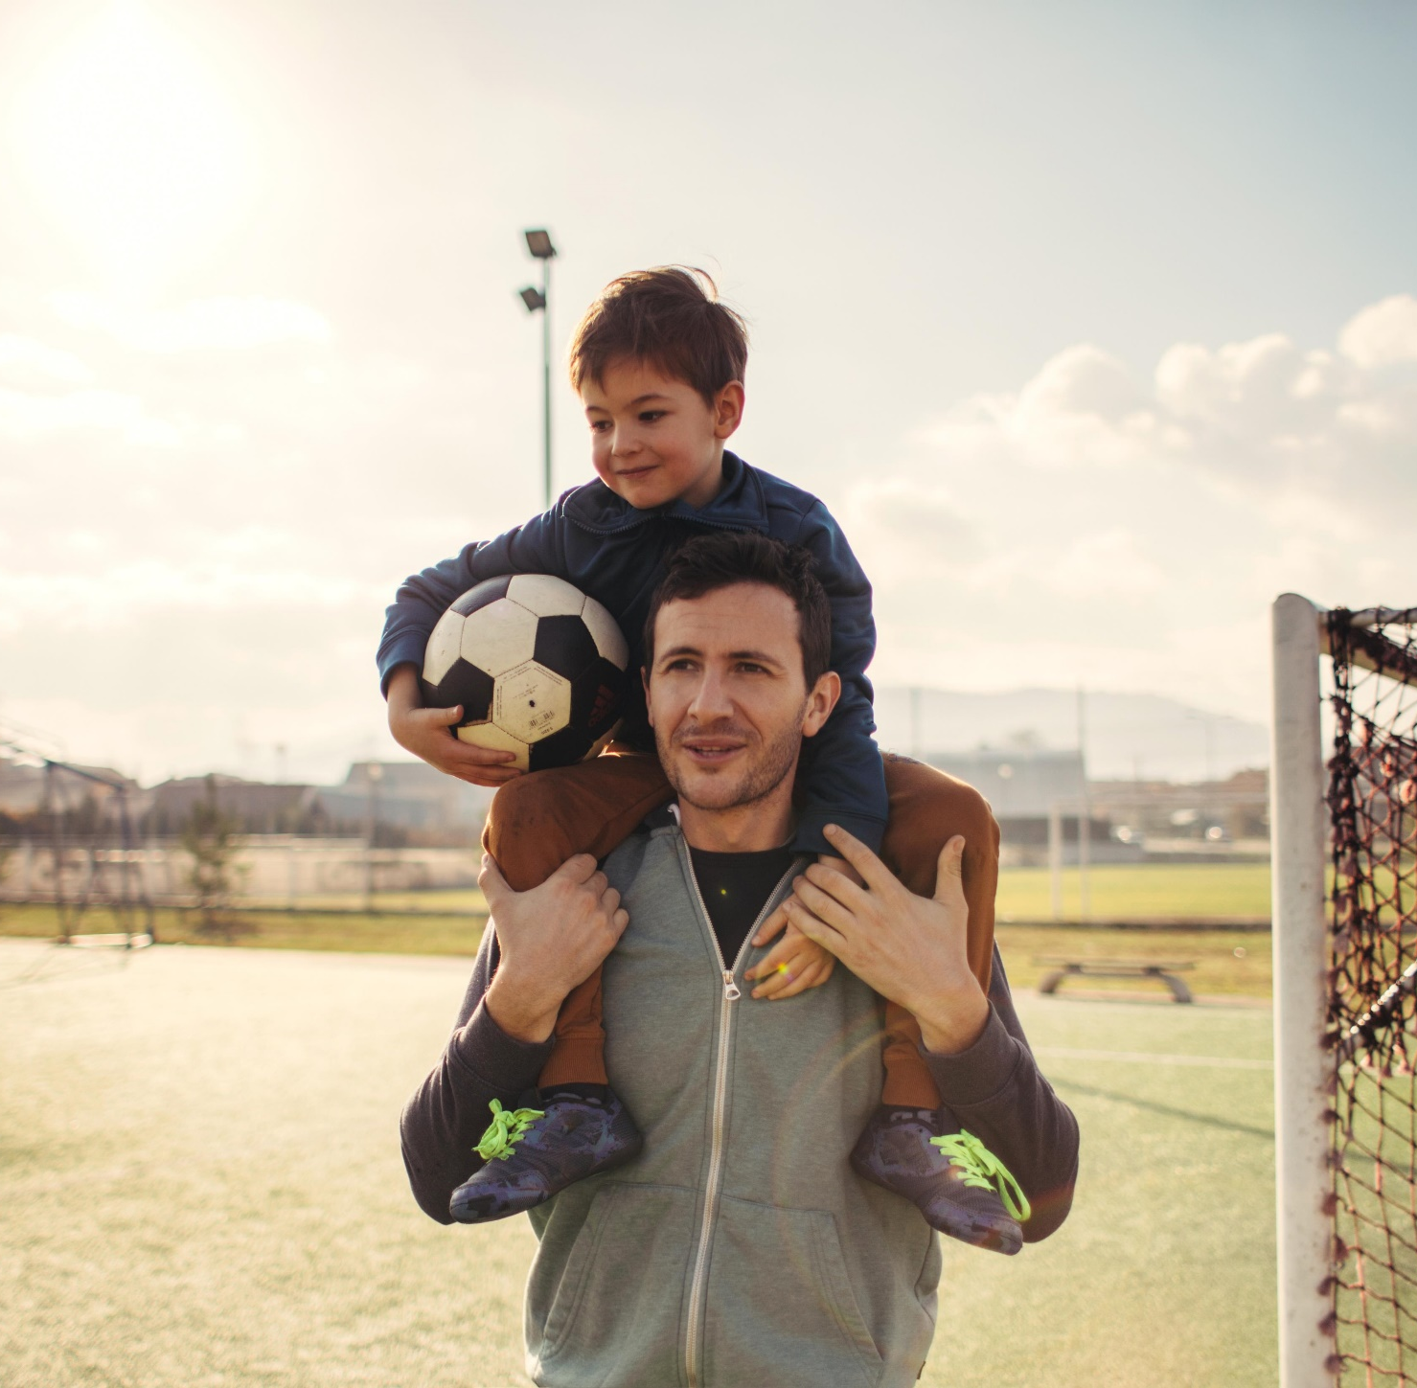

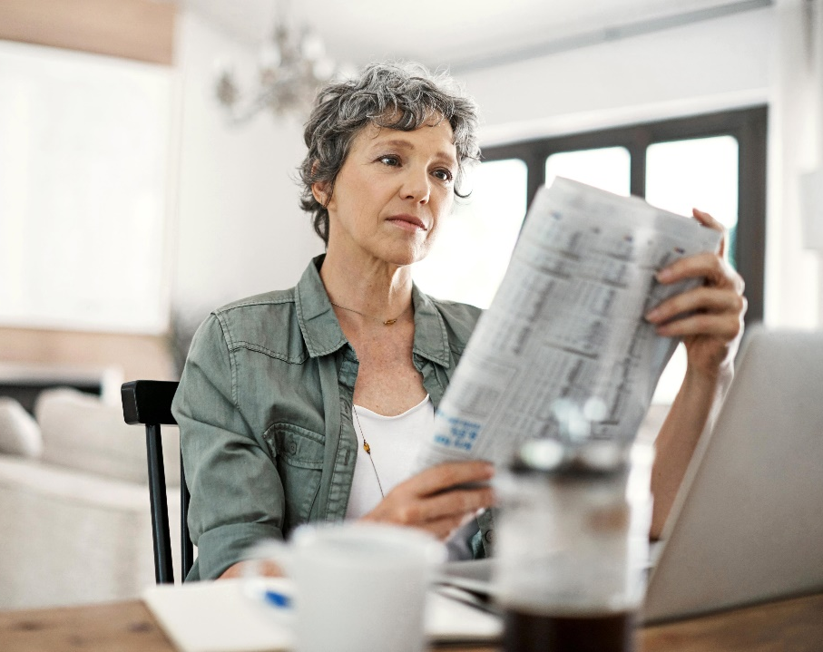
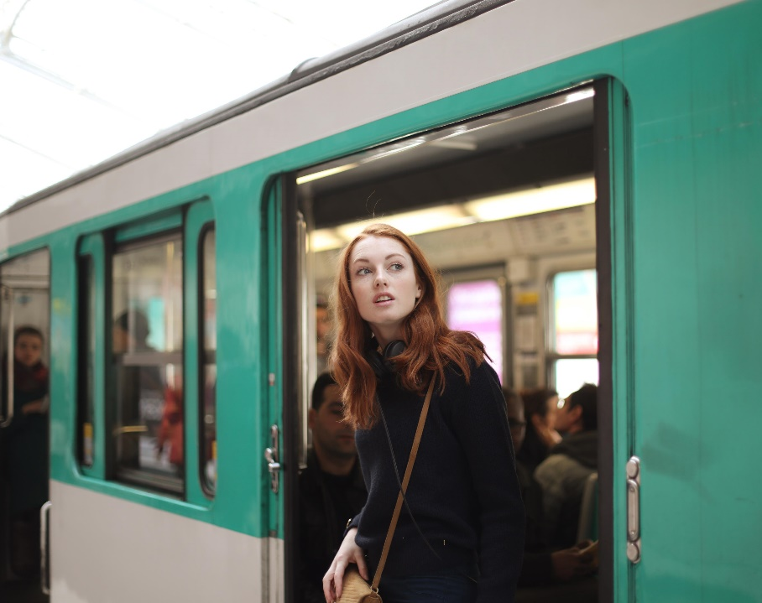

Hvorfor?
Notes:
Hvorfor skal jeg snake om dette?
Jo, fordi digitale løsninger er del hverdagen vår. Vi våkner, leser nyheter på VG.no, logger på på jobb, svarer på melding fra barnehagen, brukar Ruter-appen på bussen hjem, kjøper en pølse med Vipps i kiosken på fotballkampen, søker om SFO på kommunen si side, betaler reiinger nettbanken, leser skattemeldingen, ser den nye serien på NRK-TV. Hvis jeg blir blind i morgen, så er jeg ikke noen dårligere jurist av den grunn – men det er ikke sikkert det blir like lett å gjøre jobben. Jeg vil trenge at systemene fungerer for meg.
For dem som ikke kan delta fullt ut på nett og app, er det hindring på hindring på hindring….

Slide 4
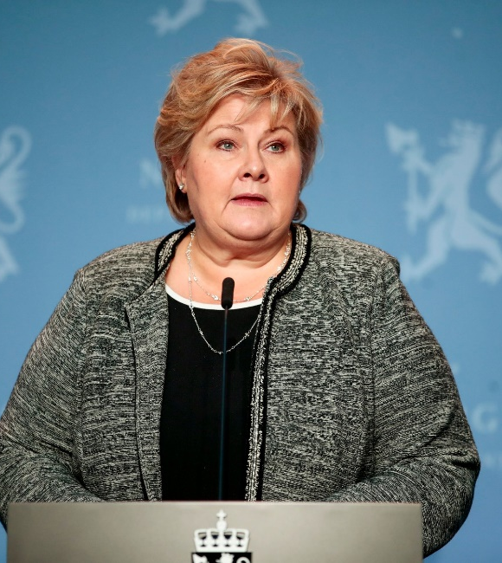
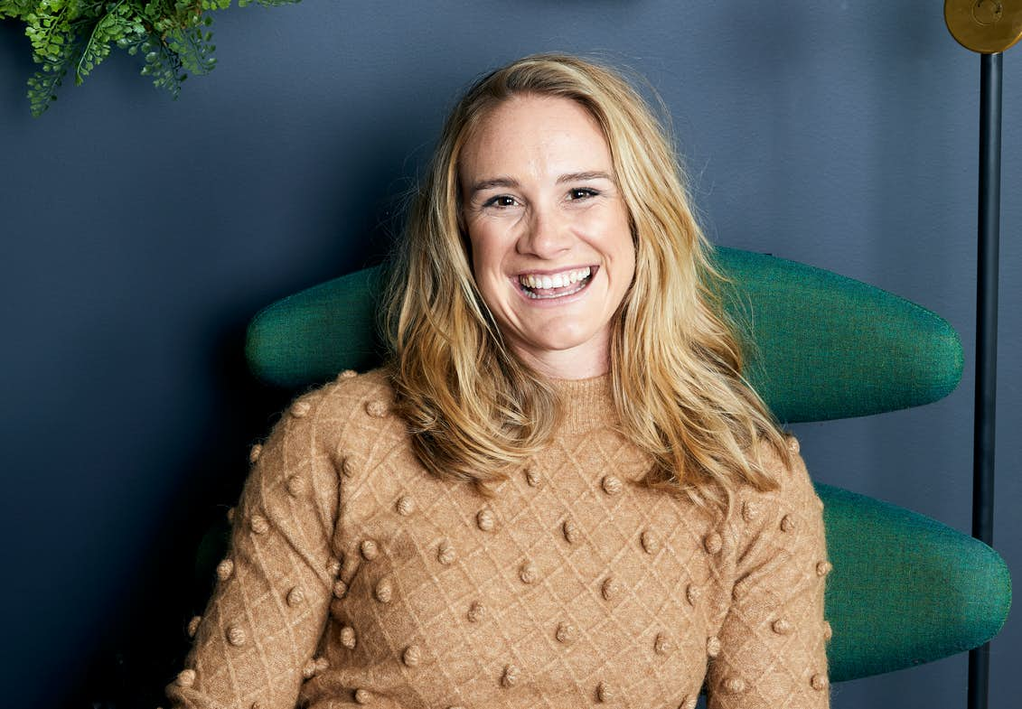
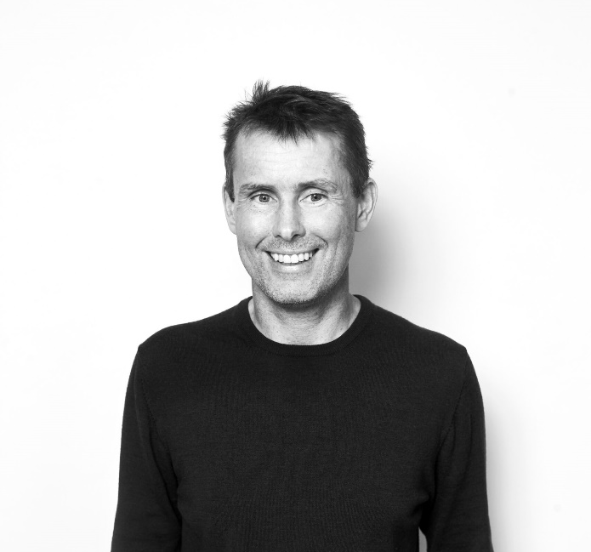
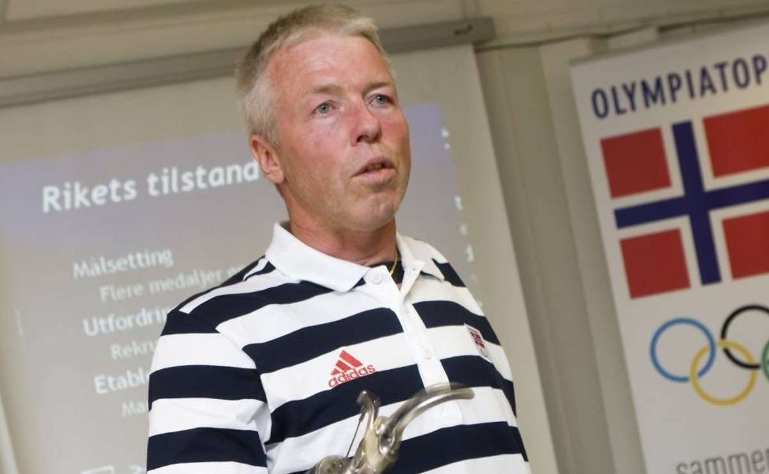
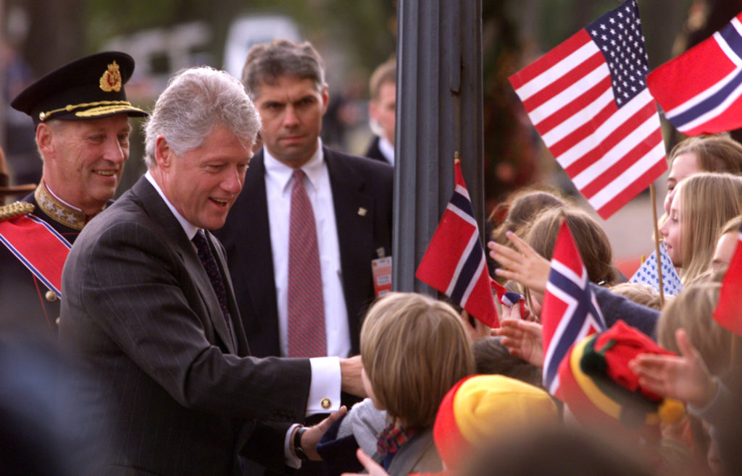
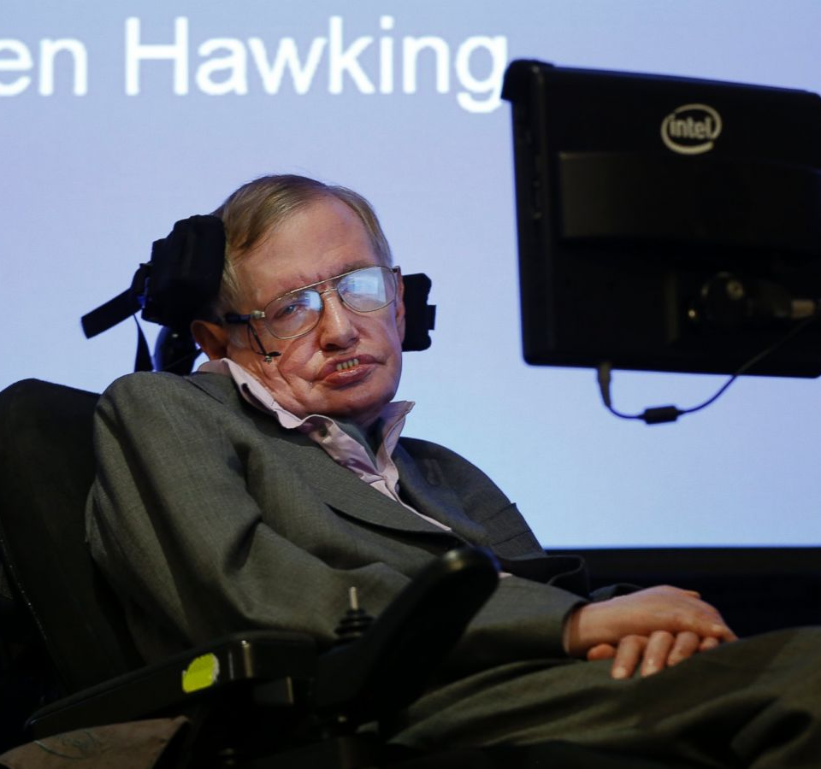
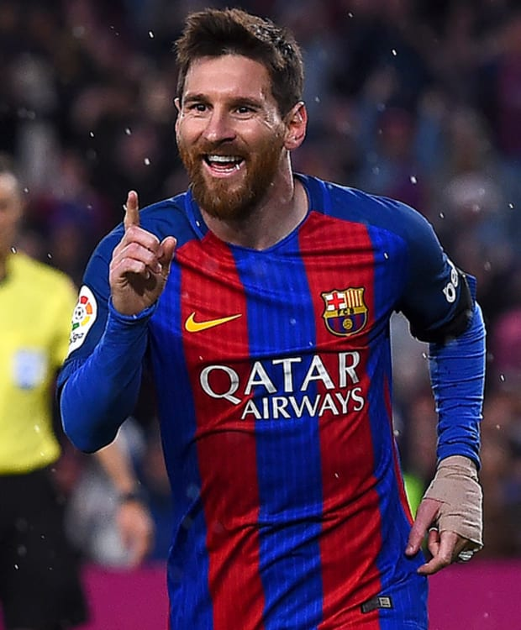
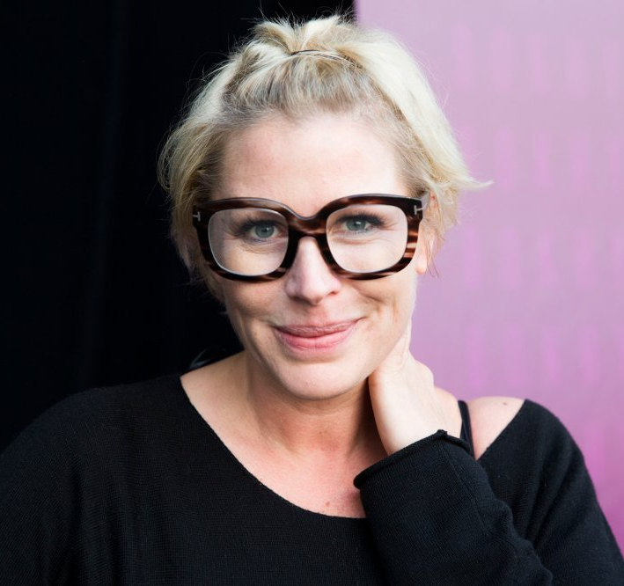
Hvem gjelder det?
Nedsatt syn
Nedsatt hørsel
Nedsatt motorikk
Nevrologiske utfordringer
Kognisjon som f.eks.
  dysleksi
  nedsatt korttidshukommelse
Notes:
Hvem er det som har bruk for uu? Mange funksjonsnedsettelser er usynlige, så vi tenker ikke over det.
Erna Solberg, for eksempel, har dysleksi
Bill Clinton har mistet deler av hørselen, og bruker høreapparat for å høre godt (2. periode 1997).
Messi, den argentinske fotballspiller sies å lide av Asperger, en mild form for autisme, (en nevrologisk lidelse preget av vanskeligheter med å bruke språk og kommunikasjon, samt å danne sosiale relasjoner)
Anne Kat har en øyesykdom som gjør at hun vil miste synet.
Dette er et knippe kjendiser, resurssterke.

Slide 5
Antall personer med nedsatt funksjonsevne i Norge
Tegnspråk 16 500
Eldre over 67
850 000
Lesevansker
700 000
Norsk som andrespråk
690 000
Blinde og svaksynte
320 000
Hørselshemmede
1 000 000
Notes:
Antall personer med nedsatt funksjonsevne i Norge
Men vi tenker ofte ikke over at det gjelder mange. Derfor har jeg samlet noen tall for å gi et bakteppe for hvor mange som vil ha nytte av at nettløsninger er universelt utformet.
Det over en million hørselshemmede i Norge, ifølge en undersøkelse fra 2020 (Oslo Economics på oppdrag fra HLF https://www.hlf.no/hvagjorhlf/horingsuttalelser/rapporter/nedsatt-horsel-i-arbeidsfor-alder/)
Hørsel det vanligste sansetapet når vi blir eldre
Hørselsskader er en av de raskest voksende folkehelseutfordringene vi har i dag, og de rammer folk i alle aldere. Mange av oss har en hørselsskade og redusert hørsel, uten å være klar over det, sier Hørselsforsker ved Sintef, Tron Vedul Tronstad. (https://www.nrk.no/norge/en-million-nordmenn-har-nedsatt-horsel-1.14975104)
Ca 16 500 bruker norsk tegnspråk – det er regnet som eget språk, og mange har da norsk skriftspråk som annet språk (2021: https://www.sprakradet.no/Spraka-vare/Tegnsprakteiknsprak/Ofte-stilte-sporsmal-om-tegnsprak/hvor-mange-snakker-norsk-tegnsprak/)
5000 av disse er helt døve
Det antas at mer enn 320 000 personer levde med synshemming i 2018, i følge tall fra Blindeforbundet. (https://www.blindeforbundet.no/oyehelse-og-synshemninger/fakta-og-statistikk-om-synshemninger)
Vi opplever alle sysnstap med alder, og hver tiende person over 70 år regnes som praktisk blinde
Det er over 700 000 med lesevansker – 430 000 av disse har dysleksi
Vi blir stadig flere eldre – og i flg SSB er vi i 2021 over 850 000 personer eldre over 67 – og kurven er stigende.
Mange eldre har funksjonstap, både syn, hørsel, men også nedsatt førlighet i hender og armer, nedsett kognisjon som dårligere korttidsminne
Og så er det over 690 000 med norsk som andrespråk iflg SSB

Slide 6

Hva er en hovedløsning?
Notes:
For at ikt-løsningen skal være omfattet av forskriften, er det et krav at den er en hovedløsning, i tillegg til at den er rettet mot allmennheten.
For å være en hovedløsning må løsningen være:
Integrert del av måten virksomhetene informerer og tilbyr sine tjenester til allmennheten (her: elever)
Knyttet til virksomhetens alminnelige funksjon (her: undervisning, formidling av informasjon om eksamen, pensumet osv.)
En virksomhet kan ha flere hovedløsninger
For en utdanningsinstitusjon kan for eksempel hovedløsningen være:
Hjemmesiden
Læringsplattform, og
Digitale læremidler brukt i undervisningen
Husk at et nettsted består av flere nettsider!
For at reglane skal gjelde, må verksemda ha ein nettstad, applikasjon eller automat (ei ikt-løysing) som er
retta mot innbyggjarar eller kundar (brukarar) i Norge
ein viktig kanal for å informere eller tilby tenester - hovudløysing
knytt til verksemdas alminnelege funksjon

Slide 7
Metodikk
Hvordan skal vi jobbe med utforming av en nettløsning?

Slide 8
Tilgjengelig innhold
Bra design
God kode
Notes:
Før jeg går litt inn i grøten, vil jeg vise hvilke byggeklosser som skal til for å få til tilgjengelig innhold. Det er mange som er involvert for at innholdet i en løsning skal være uu.
Litt forenklet kan vi tenke på nettsiden eller appen som et hus:
Vi må ha en solid grunnmur i form av korrekt kode.
Vi må ha et bra design. Et godt design sparer tid for alle
Og til sist: Nettsida må være fylt med tilgjengelig innhold.
Den solide grunnmuren i form av korrekt kode må til for alle som bruker hjelpemidler, for eksempel en skjermleser, skal kunne bruke nettsiden.
En skjermleser er et dataprogram som tolker det skjermen viser, for de som ikke ser den eller for de som trenger å kombinere skjerm med presentasjon i punktskrift eller til syntetisk tale. (Du har kanskje hørt om VoiceOver? Denne skjermleseren er innebygget i Iphone og Ipad.)
Du må ha et bra design. Det er mye ubevisst bruk av design – som kan få negative konsekvenser for brukerne dine. Design er som oftest kodet i (språket) CSS eller direkte i en editor. Design er alt fra hvordan bakgrunnsfarge på nettsiden, utforming av knapper eller andre visuelle elementer til skriftstørrelsen i editoren. Å ta informerte designvalg er et stort steg i rett retning i forbindelse med uu.
Og sist, men ikke minst: Løsningen må være fylt med tilgjengelig innhald, som tekst, lyd, bilder og video. Og det er her dere er aller viktigst.

Slide 9

Lenketekst
1
Notes:
Lenker brukes for å knytte nettsider sammen og er en av kjernefunksjonene på et nettsted. Derfor er det avgjørende å ha forståelige lenketekster.
Når et bilde er lenket, fungerer bildet som navigasjon og da er det ekstra viktig for brukeren å vite hvor lenken leder.

Slide 10
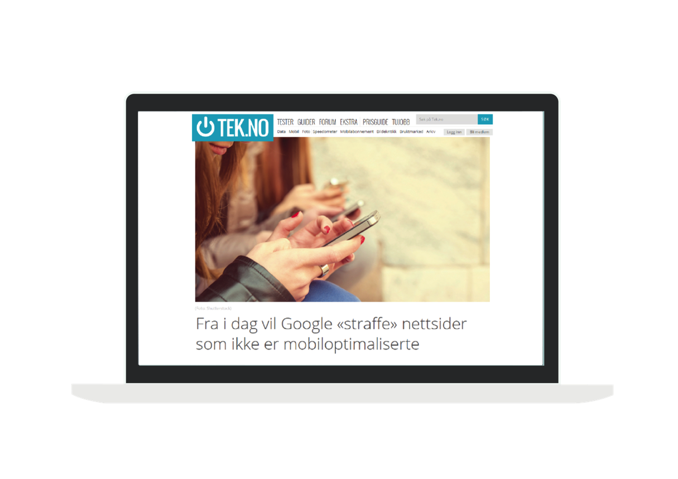
Forståelig lenketekst del 1
Les mer
Klikk her
Lenke
Her
Les mer
Notes:
De som bruker hjelpemiddel kan velge å få opplest alle lenker, da ser de ikke konteksten. Hvis du bare har les mer eller klikk her er det dette de får opp. Da vet de ikke hvor de kommer.
Får å følge lovkravet til universell utforming er det tilstrekkelig at lenkemålet går fram av konteksten. Dette betyr for eksempel at en kan skrive referatet fra møtet finner du HER, så er HER lenketeksten.

Slide 11

Forståelig lenketekst del 2
Referat
Referat frå foreldremøte 15.04.2021
Notes:
Selv om dette er en «lovlig» måte å skrive lenketekst på, så finnes det bedre måter, og det er når lenkemålet kommer klart frem av selve lenketeksten.
På denne måten vil de som bruker hjelpemiddel ha mulighet til å få listet opp alle lenkene på siden for å få et overblikk over innholdet.
Ikke være redd for å bruke flere ord i lenketeksten, det gjør det bare enklere for alle.

Slide 12
Kontrast
2
Notes:
For å sikre god lesbarhet skal all tekst ha tilstrekkelig kontrast mot bakgrunnen. Dette er viktig for alle brukere, særlig under krevende lysforhold. De som trenger dette mest, er svaksynte, dyslektikere og fargeblinde.

Slide 13
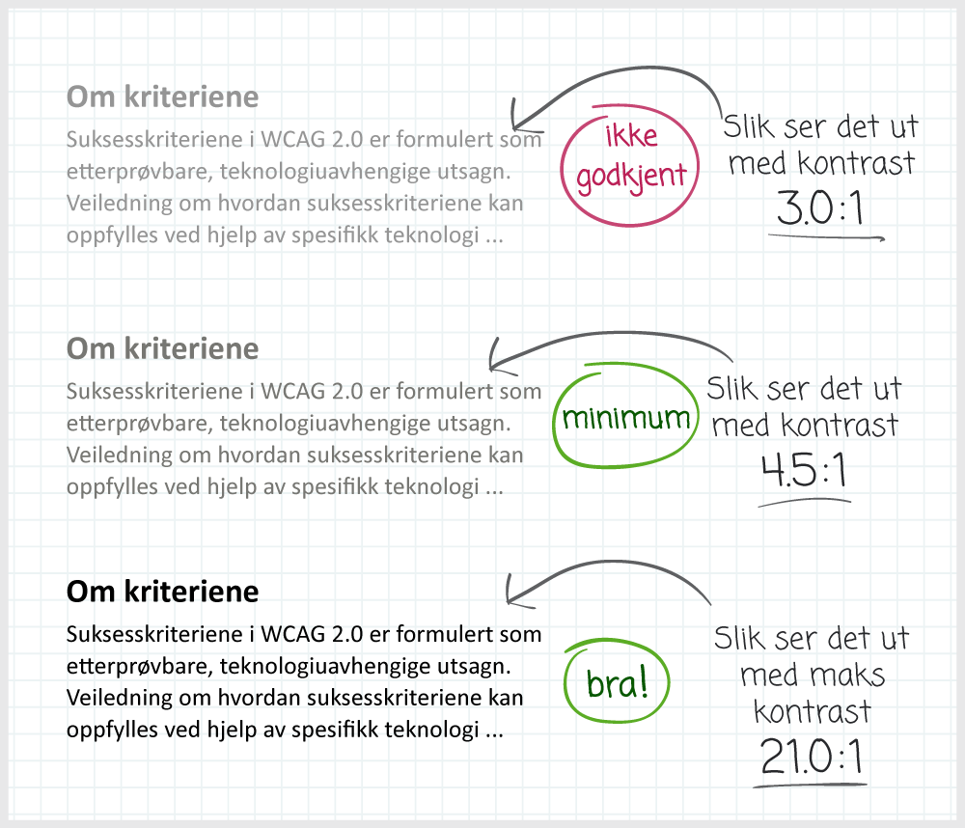
Kontrast er viktig for synligheten til spesielt teksten, men også annet innhold
Notes:
Kontrast:
Kontrast er spesielt viktig for synligheten til teksten, men også annet innhold. Det er spesielt viktig for fargeblinde, men også for elever med nedsatt syn. Kontrast sørger også for bedre synlighet om man har gjenskinn av sterkt lys og mer behagelig lesning. Det er også bra om skal skrive ut dokumenter i svart/hvitt.
Her ser dere eksempel på minimumskravet, og hva som er anbefalt.
Svart tekst på hvit bakgrunn vil alltid være godkjent.
Her ser dere eksempel på minimumskravet, og hva som er anbefalt.
Den øverste teksten er ikke godkjent.
Midten oppfyller minste
Den nederste er absolutt best
Svart tekst på hvit bakgrunn vil alltid være godkjent.

Slide 14
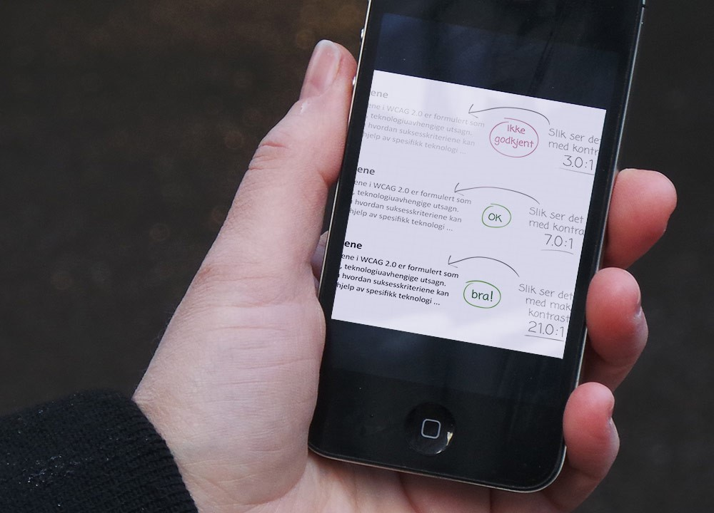
Kontrast er viktig for fargeblinde, men også for elever med nedsatt syn
Notes:
Her ser dere eksempel på minimumskravet, og hva som er anbefalt.
Den øverste teksten er ikke godkjent.
Teksten i midten oppfyller minstekravet
Den nederste teksten er absolutt best
Kontrast er viktig for synligheten – spesielt teksten, men også annet innhold.
Det er viktig for fargeblinde, men også for elever med nedsatt syn.
Kontrast sørger også for bedre synlighet hvis det er gjenskinn av sol, og det gir det mer en mer behagelig leseropplevelse.
Det er også en fordel om du skal skrive ut dokumenter i svart/hvitt.

Slide 15
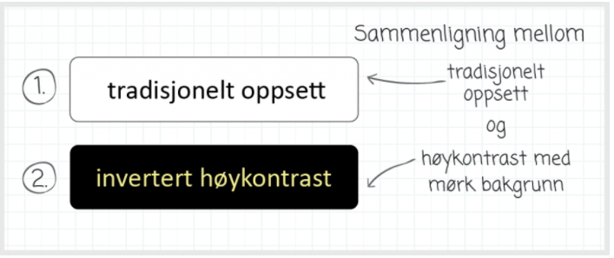
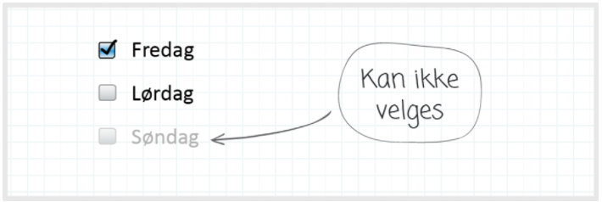
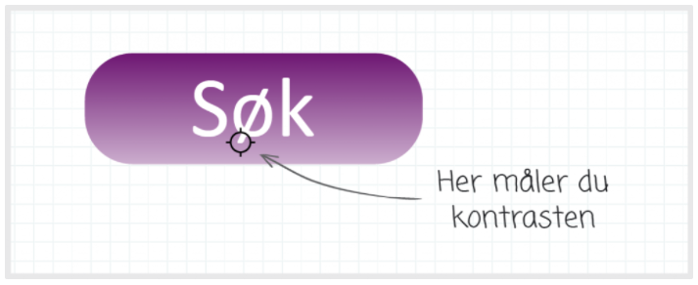
Løsningsforslag fra nettsiden til Tilynet
Notes:
Informasjon bør oppfattes av flest mulig

Slide 16
Fargebruk
Notes:
For å sikre god lesbarhet skal all tekst ha tilstrekkelig kontrast mot bakgrunnen. Dette er viktig for alle brukere, særlig under krevende lysforhold. De som trenger dette mest, er svaksynte, dyslektikere og fargeblinde.

Slide 17
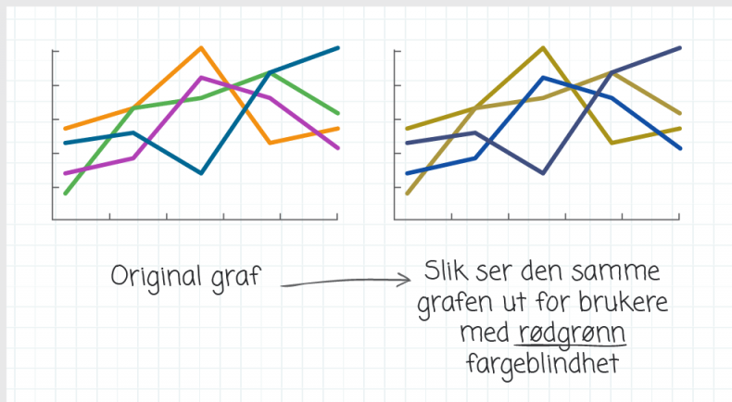
Tenk på fargebruken
Notes:
Tenk på fargebruken, og hvordan farger oppfattes.
Her ser vi et eksempel på hvordan en graf med farger kan se ut for en fargeblind person.
I dette eksempelet ser vi den originale grafen, med linjer i fargene oransj, grønt, blått og lilla.
Men for brukere med rødgrønn fargeblindhet, vil det være vanskelig å skille linjene fra hverandre, fordi linjene ser like ut.
Det finns nettsider der du kan simulere ulike type fargeblindhet.
Selv om kontrasten er bra, så husk at samme farge ikke ser lik ut for alle.

Slide 18
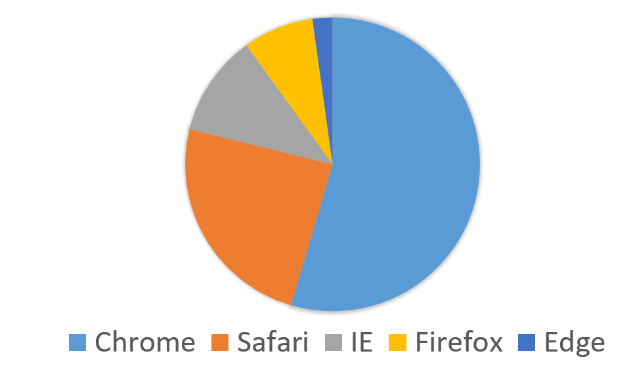
Eksempel på fargebruk på et sektordiagram
Notes:
Her ser vi et eksempel på fargebruk på et sektordiagram.
Med mørkeblått, lyseblått, gult, grått og oransj.

Slide 19
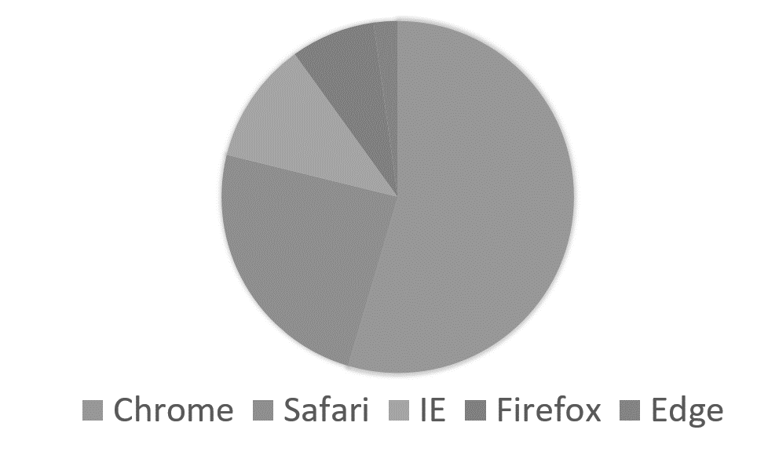
Eksempel på sektordiagrammet sett fra en fargeblind person
Notes:
Slik ser det samme diagrammet ut for en som er helt fargeblind. Alt er i gråtoner.
Da er det ikke lett å se sammenheng mellom ledetekster og diagram.
Så hva kan vi gjøre?

Slide 20
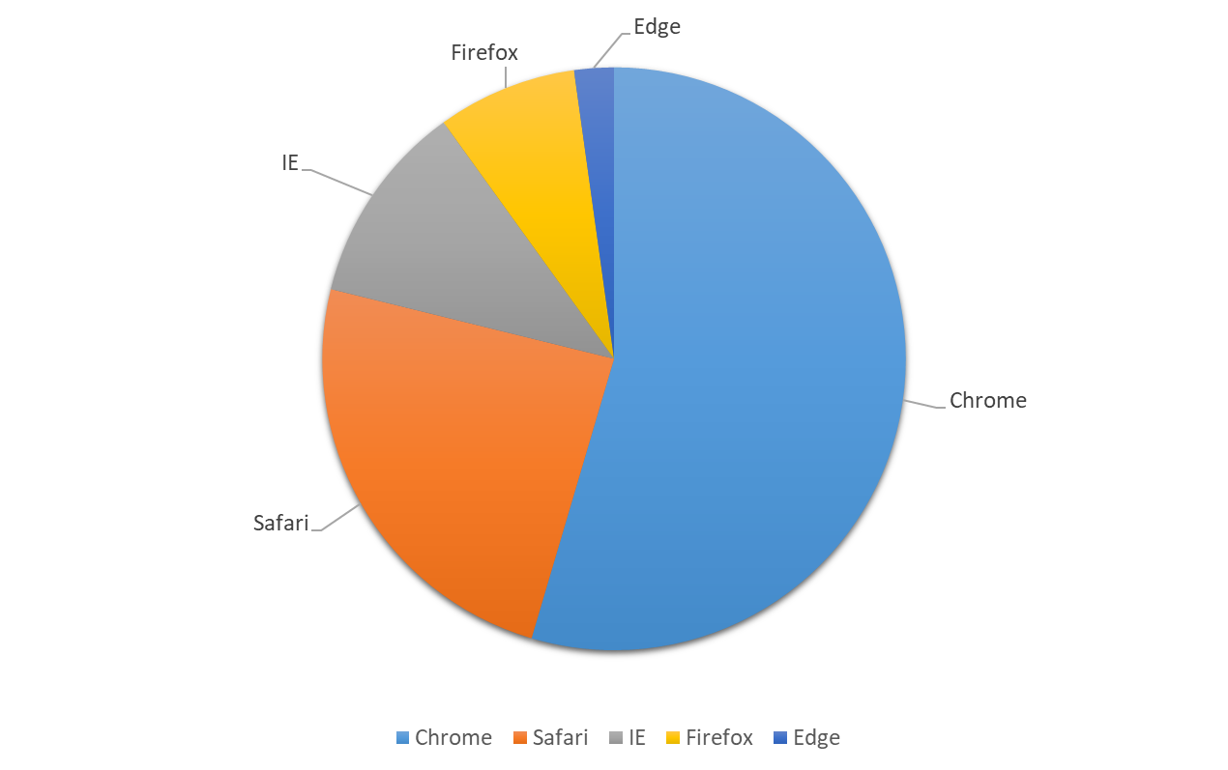
Plassering av ledetekst
Notes:
En løsning er å plassere ledetekster til de enkelte delene av diagrammet.
Legg merke til at det fortsatt er brukt farger, men det er nå knyttet informasjon til fargene.
Et annet eksempel…

Slide 21
Overskrifter og klart språk
3
Notes:
Gjennom tilsyn og statusmålinger har tilsynet funnet ut at en del mangler korrekt bruk av overskrifter og lister.
Overskrifter er viktige både for personer med funksjonsnedsettelser, men også for at alle lettere skal ta til seg informasjonen. Det blir mer oversiktlig.
Klart språk er en forutsetning for at leseren skal forstå det vi ønsker å formidle.

Slide 22
Eksempel på dårlige overskrifter
Løsninger som møter kravene i forskriften
Det er en rekke krav til tekststruktur for å tilfredsstille loven.
Avhengig av hvilket publiseringssystem som benyttes,
kan kravene løses ulikt teknisk, men grunnprinsippene vil være de samme. Innholdet må struktureres med korrekt kode, og må kunne forstørres uten tap av tekst eller lesbarhet. Overskrifter Overskrifter og rett bruk av overskriftsnivåer er kanskje det mest fremtredende virkemiddelet for å gi struktur og oversiktlighet til teksten. Mange brukere, både med og uten hjelpemiddel, benytter mellomtitler for å skumlese innholdet og finne det som virker mest interessant. Uten mellomtitler blir lange tekster tunge å lese. Overskrifter kodes ved hjelp av overskriftelementene <h1> til <h6>, og disse deler opp teksten tilsvarende i kapitler og delkapitler i ulike nivåer. Sidetittel skal være h1Hovedinnholdets tittel skal være den første overskriften i koden, og skal være på nivå 1 ved hjelp av elementet <h1>. Dette gjelder også startsiden, som bør ha en synlig overskrift som tydelig formidler hvilken virksomhet brukeren har kommet til. Dette er gunstig både for søkemotoroptimalisering og for brukere med hjelpemiddel.
Notes:
Her ser vi en sammenhengende tekst uten overskrifter. Dette er jo ikke en særlig lesbar tekst.
Struktur er veldig viktig for lesbarheten på nett.
For den som får teksten opplest med en skjermleser, vil teksten leses opp sammenhengende uten naturlige pauser. Det blir også umulig å skanne teksten.
Måten en skjermleser navigerer på, er at den navigere fra overskrift til overskrift, og på den måten blir det mulig for oversikt over innholdet.

Slide 23
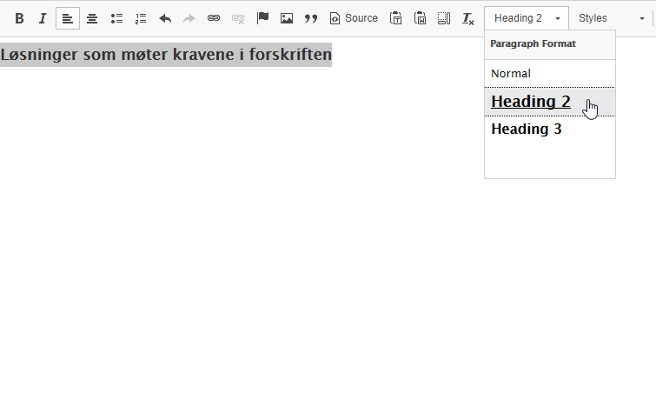
Bruk av overskrifter i publiseringsløsningen
Bruk formateringen
i verktøyet/CMS
Notes:
Det du må passe på er å velge overskriften i publiseringsløsning, som vist et eksempel på her. H1 er sidens tittel, så du bruker H2 for første overskrift.
Da vil overskriften bli korrekt kodet.
Husk at fet skrift ikke er en overskrift, og vil ikke fungere ved bruk av skjermlesere.

Slide 24
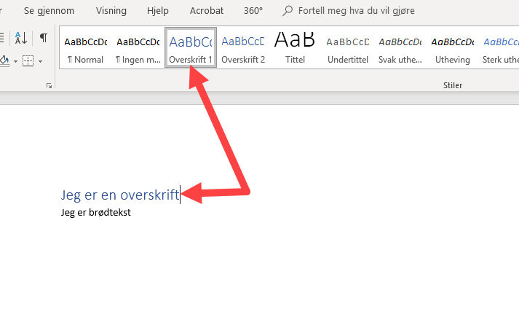
Merk opp overskriften i Word
Les mer om WCAG kravet 1.3.1
Notes:
I word gjelder samme prinsipp. Bruk de innebyggede overskriftene i Word så er du sikker på at disse også markeres riktig for skjermlesere.
(Du kan endre utseende på overskriften ved å høyreklikke og velge Endre (skriftype, størresle på skrift mm)).

Slide 25
Eksempel på gode overskrifter
Løsninger som møter kravene i forskriften
Det er en rekke krav til tekststruktur for å tilfredsstille loven. Avhengig av hvilket publiseringssystem som benyttes, kan kravene løses ulikt teknisk, men grunnprinsippene vil være de samme. Innholdet må struktureres med korrekt kode, og må kunne forstørres uten tap av tekst eller lesbarhet.
Overskrifter
Overskrifter og rett bruk av overskriftsnivåer er kanskje det mest fremtredende virkemiddelet for å gi struktur og oversiktlighet til teksten. Mange brukere, både med og uten hjelpemiddel, benytter mellomtitler for å skumlese innholdet og finne det som virker mest interessant. Uten mellomtitler blir lange tekster tunge å lese.
Overskrifter kodes ved hjelp av overskriftelementene <h1> til <h6>, og disse deler opp teksten tilsvarende i kapitler og delkapitler i ulike nivåer.
Sidetittel skal være h1
Notes:
Når du strukturer teksten, blir koden rett og teksten blir oversiktlig og scannbare både for den som ser, og for den som bruker hjelpemiddel.

Slide 26

Verdens største blinde bruker
Notes:
En annen som leser koden på samme måte som en skjermleser er Google. Viste dere at Google er verdens største blinde bruker?
Gjemmer du innholdet ditt for blinde, gjemmer du det også for Google.
Det er jo ikke det vi vil.

Slide 27

KLART SPRÅK!
klarspråk.no
Notes:
Jeg trenger ikke minne dere på å bruke klart språk. Klart språk er ikke et lovpålagt krav, men en forutsetning for at flest mulige skal kunne forstå innholdet.
Det er nyttig for de som har lese- og skrivevansker, nedsatt konsentrasjon eller de som har norsk som andrespråk.
(-Dysleksi Norge gir råd om at du bør ha max 7 ord per setning for de som har lese- og skrivevansker. Her har vi vel alle en utfordring.)
(-Trenger du praktiske skriveråd for andre i organsisasjonen finner du masse bra på klarspråk.no, der finner du også Digdirs e-læringskurs, Den gyldne pennen.)
Neste er lister og tabeller.

Slide 28
Lister og tabeller
Notes:
Lister og tabeller er et område hvor mange gjør feil, og dette er ofte feil som enkelt kan unngås.
Lister kan benyttes for å ramse opp informasjon. Fordelen med lister er at informasjonen blir strukturert både visuelt og i koden, og dermed blir informasjonen lettere å lese og forstå for alle brukere.

Slide 29
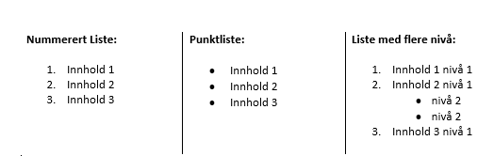
Lister
Notes:
Du bruker nummerert liste når innholdet skal komme i en bestemt rekkefølge.
Unummererte lister eller punktliste, brukes når rekkefølgen ikke er relevant. Lister med flere nivå er hvis det er et underpunkt som trenger mer forklaring innad i en liste.
PS. Ikke bruke bindestrek eller et symbol for å lage listepunk. Bruk alltid teksteditoren i publiseringsløsningen eller i Word.

Slide 30
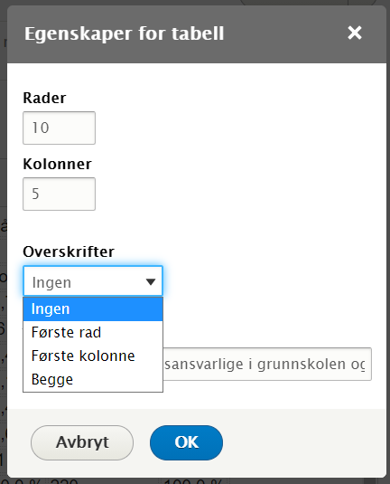
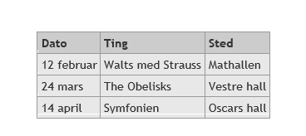
Tabeller
Notes:
Tabeller skal utelukkende brukes til å presentere data, og ikke for å plassering og utseende. Riktig bruk av tabeller er avgjørende for at informasjonen blir tolket riktig av hjelpemiddel og brukeren klarer å tolke kompleks informasjon. Du må angi hva som er kolonne og hva som er overskriftsrad.
I publiseringsverktøyet vi bruker, Drupal 8, ser det ut som på bildet til venstre, her har vi muligheten til å velge hvor overskriftene skal være, hva som er rader og hva som er kolonner.

Slide 31

Bilder
4
Notes:
Bruk av bilder øker lesbarheten for mange brukere, så lenge bildet er relevant for innholdet i teksten. Bilder skal ha et tekstalternativ for de som ikke kan se bildet. Ofte kalt alt-tekst.
Her kommer en filmsnutt om hvordan lage tekstalternativ til bilder/alt-tekst.

Slide 32

Ikke-lenka bilde
Alt = "Kran med vann"
Notes:
Alt tekst på bilder er noe av det folk kanskje syns er det vanskeligste så nå skal vi se et par eksempler på dette.
Her skal vi se på et eksempel med et ikkje-lenka bilde, eller et deskriptivt bilde.
Dette skal være kort og beskrive motivet.
I dette eksempelet har bildet fått en alt-tekst «Kran med vann»
Dette er den informasjonen du vil få om du ikke ser bildet,
men får lest opp den alternative teksten med et hjelpemiddel.

Slide 33
Lenka bilde
Alt = "Informasjon om vannavstengning i kommunen"
Vannavstenging
Notes:
I dette eksempelet går lenka til en side med oversikt over vannavstengig i kommunen. Hele bildet er en lenke.
Alt-teksten burde i dette tilfellet ha sagt noe om lenkemålet. En god alt-tekst ville ha vært «Informasjon om vannavstengning i kommunen»
Riktig bruk av alt-teksten er avgjørende for at brukere som ikke ser bildet også skal få med seg denne viktige informasjonen.

Slide 34
Dekorativt bilde
Alt = "«
Dekorative bilder skal ha en tom alt-tekst. Det vil si at du må fylle ut to apostrofer, der du normalt legger inn alt-teksten i løsningen du bruker. Hvis det legges inn i dokumenter skal det markerer som dekorativt.
Vannavstenging
Notes:
Dekorative bilder skal ha en tom alt-tekst. Det vil si at du må fylle ut to apostrofer, der du normalt legger inn alt-teksten i løsningen du bruker. Hvis det legges inn i dokumenter skal det markerer som dekorativt.

Slide 35
Video og lydopptak
5
Notes:
Så over til video og lyd. Først skal vi se en liten video

Slide 36
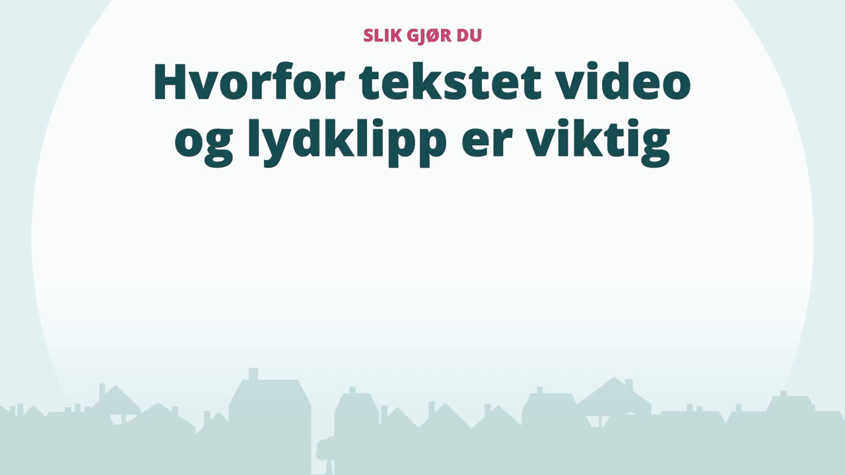
Video: Hvorfor tekstet video og lydklipp er viktig
Notes:
Det er mange som foretrekker å se en video istedenfor å lese en lang tekst.

Slide 37

Teksting
CC
Kort tekst
Podcast
Notes:
Så husk å tekste filmen.
Da kan brukere som ikke har mulighet til å høre lyden, forstå hva filmen handler om. De fleste moderne videoavspillere gir deg mulighet til å legge inn teksting som en egen fil (closed captioning, CC) ved siden av filmen.
Når du bruker video, skriv en kort tekst om hva videoen handler om, slik at brukerne skjønner om den er relevant eller ikke.
Podcast er jo lydklipp, og da må du sørge for å gjengi informasjonen også som tekst. Dette er for brukere som ikke kan høre lydklippet, slik at de kan forstå hva det handler om. Dere finner veiledning både i e-læringskurset og på nettsidenen våre.
https://www.uutilsynet.no/wcag-standarden/video-og-lydopptak/232
https://www.uutilsynet.no/wcag-standarden/sporsmal-og-svar-om-video/742

Slide 38
Dokumenter
6
Notes:
Det siste tema i tips til hvordan, er Dokumenter.

Slide 39



Publisering av dokumenter
Notes:
Vi får en del spørsmål om publisering av dokumenter på nett, for eksempel – Word, PDF og Powerpoint
Dokumenter som legges på nettsiden, også skal følge uu-kravene.
Her kan du tenke på samme måte som når du legger ut annet innhold:
Strukturer teksten og bruk verktøyet i tekstbehandlingsprogrammet
Lag tekstalternativ på bilder
Tenk på fargebruk og kontrast
Helst ikke bruk PDF da det er langt mer krevende å lage tilgjengelig/uu.
De fleste tekstbehandlingsprogram som Word, har også enkle funksjoner for å sjekke om dokumentet er lesbart og tilgjengelig. Så husk å bruk disse.
Vårt råd er at du så langt som mulig bør publisere informasjon som nettsider, og ikke som dokument.
https://www.uutilsynet.no/regelverk/dokumenter-pa-nettsider/208

Slide 40
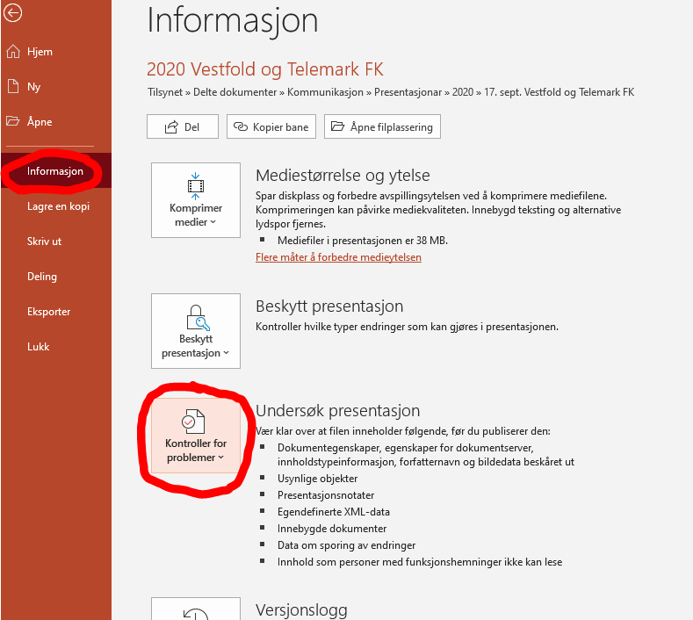
Sjekk tilgjengelighet
Notes:
Et tips er å sjekke tilgjengeligheten til dokumentet. Her er et eksempel på hvordan du gjør det i PowerPoint. Velg fil, deretter informasjon og velg så Kontroll for problemer – Kontroller tilgjengelighet. Den samme funksjonaliteten finner du i Word. Du finner veiledning på hvordan lage dokumenter tilgjengelige for alle, på våre nettsider.
PowerPoint | Tilsynet for universell utforming av ikt (uutilsynet.no)

Slide 41
Juridisk rammeverk og begreper

Slide 42
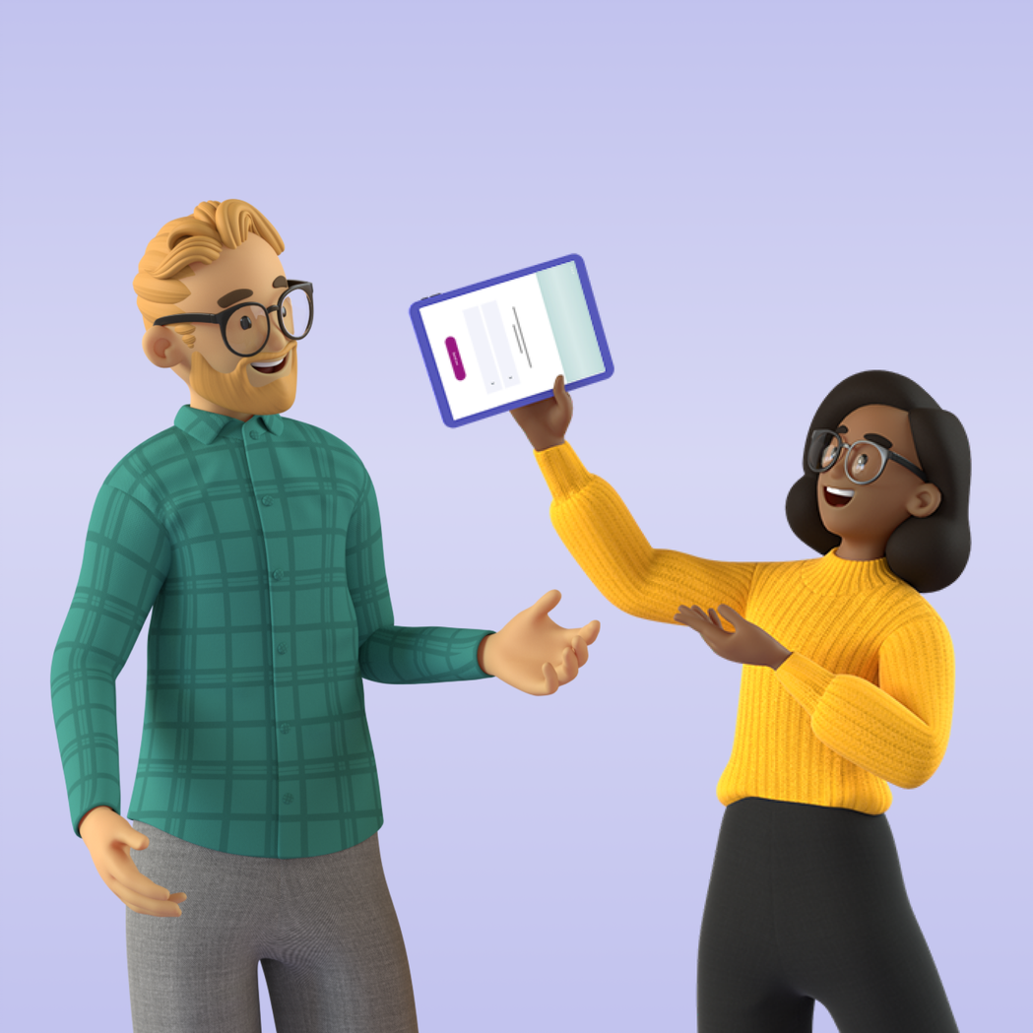
Universell utforming
«Med universell utforming menes
utforming eller tilrettelegging av hovedløsningen i IKT slik at virksomhetens alminnelige funksjon kan benyttes av flest mulig.»
Notes:
uu-forskriften definerer universell utforming av ikt.
Med universell utforming menes utforming eller tilrettelegging av hovedløsningen i ikt slik at virksomhetens alminnelige funksjon kan benyttes av flest mulig. Ikke helt klarspråk, men det betyr at du skal tilby én løsning til publikum, som flest mulig kan bruke.
Universell utforming tar ikke vekk behovet for tilrettelegging for grupper og enkeltpersoner, men det vil gjøre at flere får en enklere digital hverdag.
Hovedløsning – ikt-løsning som er integrert del av måten virksomheten informerer og tilbyr sine tjenester til allmennheten på og som er knyttet til virksomhetens alminnelilige funksjon.

Slide 43
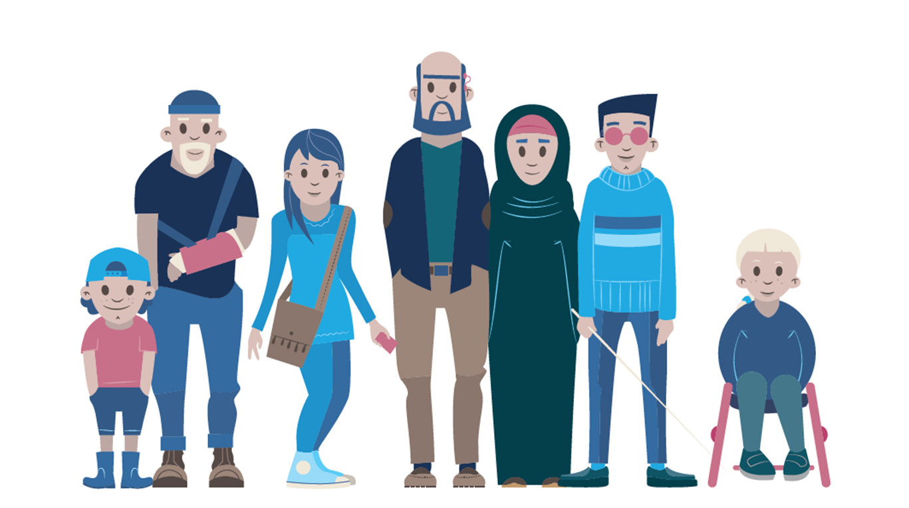
Likestillings- og diskrimineringsloven
«Loven skal bidra til nedbygging av samfunnskapte funksjonshemmende barrierer og hindre at nye skapes.»
Likestilling :
                likeverd
                like muligheter og rettigheter
                tilgjengelighet
                tilrettelegging
Notes:
Tilsynet håndhever forskrift om universell utforming av ikt, som kom i 2013. Forskriften er hjemlet i Likestillings og diskrimineringslova.
Lovens formål er likestilling uavhengig av funksjonsevne.
Det innebærer
Likeverd
Like muligheter og rettigheter
Tilgjengelighet
Tilrettelegging

Slide 44

Nettløsninger i Norge
WCAG 2.0
6000 apper
78 000 nettsteder
160 000 automater
Notes:
Nettløsninger i Norge
Nå over til hva regelverket handler om i praksis.
Per i dag peker forskriften på en standard som på norsk heter Retningslinjer for tilgjengelig webinnhold (Web accessability guidelines). Det er en internasjonal etablert standard, og kom allerede i 2008.
Regelverket skal sikre lik tilgang til webinnhold, uansett funksjonsevne.
Løsninger som omfattes er apper, nettsider og automater.
Jeg vil ikke presentere alle enkeltkravene, men har trukket ut de temaene som er mest aktuelle med tanke på typiske feil som oppstår i nettløsningen

Slide 45

Tilgjengelig Innhold
Typiske barrierer:
Brukergrensesnittekomponenter er ikke identifiserbare
Dårlig kontrast
Dårlig strukturert Informasjon og relasjoner
Bilder uten alternativ tekst
Video og lyd er ikke tekstet
Publiserte dokumenter er ikke tilgjengelige
Notes:
Når vi jobber med kommunikasjon på nett, er det flere ting å være bevisst på. Jeg vil gå gjennom viktigste temaene for dere.
Disse er:
1. Brukergrensesnittkomponenter er ikke identifiserbare (skjemaelement, lenker, knapper, iframe)
2. Dårlig kontrast
3. Dårlig strukturert informasjon og relasjoner
4. Bilder- alternativ tekst
5. Video og lyd er ikke tekstet
6. Publiserte dokumenter er ikke tilgjengelige

Slide 46


Hvem gjelder reglene for?
Stat - kommune – privat – frivillig - utdanning

Slide 47

Webdirektivet (WAD)
Notes:
Da skal vi løfte blikket litt. Mange har kanskje hørt om Eus webdirektiv, forkortet WAD?
Norge har innført dette direktivet. Det innebærer en utvidelse av dagens regelverk for offentlig sektor.

Slide 48

Nye krav med WAD
EN 301 549
Bygger på WCAG 2.1
12 nye suksesskriterier fra WCAG 2.1 blir lovkrav
Nye intra- og ekstranett
Synstolking av forhåndsinnspilt video
Notes:
Direktivet viser til standarden EN 301 549, som igjen viser til WCAG 2.1.
Endringer - Kort fortalt
12 nye krav fra WCAG 2.1 som tar bedre høyde for mobile enheter er tatt inn
Tilgjengelighetserklæring med tilbakemeldingsfunksjon
Nye intra- og ekstranett omfattes
Synstolkning av forhåndsinnspilt video omfattes
Barnehage og skole unntas fra kravet.
De nye reglene vil gjelde fra 2022.

Slide 49

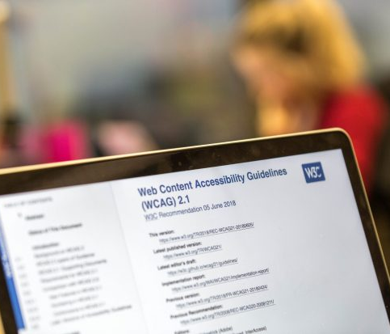
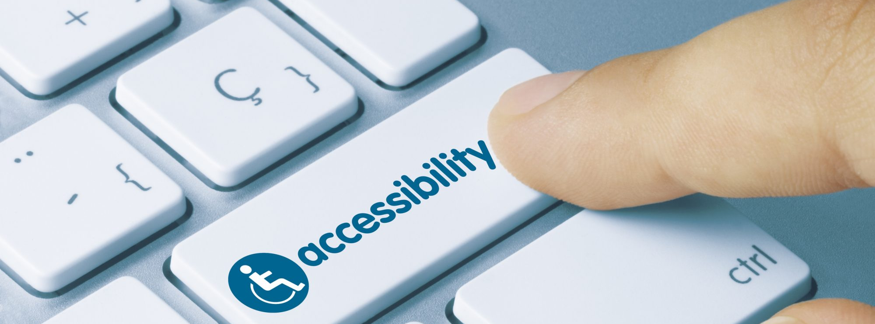
Tilgjengelighetserklæring for alle offentlige virksomheter fra 2022 - med tilbakemeldingsfunksjon
Notes:
Når WAD blir innført, skal alle offentlige virksomheter ha en tilgjengelegheitserklæring for hvert nettstad og mobilapplikasjon

Slide 50
Hva som er nytt med reglene i WAD?
Nye reglene har hovedhensyn til å harmonisere tre ting:
  tolkning av WCAG,
  bruk av testmetodikk
  Tilgjengelighetserklæring- innsamling av data i form av nasjonale indikatorer (pliktige treårs rapporter)
Tre gjennomføringsbeslutningene hjemlet i direktivet gjennomført ved forskriftsendringer: disse inneholder nærmere informasjon om krav til tilgjengelighetserklæring og tilbakemeldingsfunksjon, jf. (EU) 2018/1523, om gjennomføring av kontroll og rapportering, og om hvilken harmonisert standard som ligger til grunn for direktivet
WAD direktivet setter nye krav til offentlige virksomheter, samt må tilsynet betraktelig øke antall kontroller og føre en risikobasert tilsyn. Metoden for kontroll, og omfanget av kontrollaktiviteten, er mer omfattende enn det risikobaserte tilsynet og statusmålingene som tilsynsmyndigheten utfører i Norge i dag.
For private virksomheter videreføres dagens regelverk uten endringer, utover at begrepsbruken i regelverket blir harmonisert
Notes:
Referanse: Prop 141 LS (2020-2021)

Slide 51
Likestillings- og diskrimineringsloven
Forbudt å diskriminere på grunn av kjønn, graviditet, permisjon ved fødsel eller adopsjon, omsorgsoppgaver, etnisitet, religion, livssyn, funksjonsnedsettelse, seksuell orientering, kjønnsidentitet, kjønnsuttrykk, alder eller kombinasjoner av disse grunnlagene er forbudt. (§6)
Plikt: Offentlige og private virksomheter har plikt til universell utforming av hovedløsninger for informasjons- og kommunikasjonsteknologi (IKT) (§18)
Brudd på plikten til universell utforming og individuell tilrettelegging regnes som diskriminering (§§12)
Plikt til å arbeide aktivt og målrettet (19) og redegjørelsesplikt (19 (a))
Prop 141 LS (2020-2021)

Slide 52
Hva er WCAG?
Standard EN 301 549 legges til grunn for direktivet
Denne standarden er basert på retningslinjene såkalt WCAG 2.1 (oppdatert WCAG 2.0)
WCAG 2.1 gjelder offentlig sektor
WCAG 2.0 gjelder privat sektor
Retningslinjene WCAG 2.1 har blitt oversatt til norsk, parallelt med standarden
Når standardene tas inn i regelverket, er det viktig for rettsikkerheten til både pliktsubjekt og brukere, at de tekniske kravene i standarden er tilgjengelig for alle.

Slide 53
Forklaring av begreper
WCAG 2.0 og 2.1 inneholder 12-13 retningslinjer som er organisert under
4 prinsipper i art. 4:
    Mulig å oppfatte
    Mulig o betjene
    Forståelige
    Robuste
For hver retningslinje finnes det testbare suksesskriterier som har tre nivåer A, AA og AAA De er normative og publiseres av Accesability Guidelines Working Group (AGWG)
Brukeroppgaver testregler testresultater
Standardisert testprosedyre
En bestemt mal for registrering av testdata
Forhåndsdefinerte testresultater automatisk generert
Tekniker for universell utforming er informative og endres i takt med teknologi (ikke normative)

Slide 54
Takk for meg

